Slide 1
Standards Minimums pour la Protection de l’Enfance dans l’Action Humanitaire. - SMPE -
INTRODUCTION
Notes:
Facilitateurs:
Cette présentation est destinée à tous les utilisateurs potentiels des SMPE. Il s’adresse principalement au personnel de la protection de l’enfance. Pensez donc à élargir certaines questions ou à fournir davantage de détails si des collègues d’autres secteurs se joignent à vous.
On suppose que le groupe compte environ 20 personnes et que tout le monde dans la salle se connaît (peut-être des collègues de votre agence ou du groupe de coordination). Sinon, ajoutez 5 minutes pour des introductions rapides.
PREPAREZ: un tableau de papier avec les objectifs de la session
A la fin de la session, les participants seront capables de :
Décrire la structure des SMPE et spécialement du Pilier 17
Montrer comment et pourquoi on utilise le manuel
REMARQUE : si vous avez déjà effectué une session sur les piliers 1 et 2, ignorez les diapositives 2 et 8
ASTUCE : Les diapositives sont animées -> à chaque clic vous faites apparaître quelques mots, un titre ou une image sur la diapositive. Lisez les notes correspondantes dans les notes de l'animateur, avant de montrer le contenu suivant, afin que les participants aient le temps de traiter ce qui est dit et de lire chaque point.

Slide 2
But des Standards
Référence pour le CPHA
Outil de collaboration inter-agences
Liens avec la Norme Humanitaire Fondamentale (CHS)
Contextualisation pour l’appropriation locale
But:
qualité et redevabilité des programmes
impact sur la protection et le bien-être des enfants
Les SMPE aspirent à opérationnaliser les droits des enfants et des adolescents dans la pratique de la réponse humanitaire.
Notes:
Les donateurs, les gouvernements locaux, les collègues d'autres secteurs et nos bénéficiaires eux-mêmes veulent savoir ce que nous faisons et pourquoi. Les SMPE / « CPMS » sont notre référence. Ils sont le principal moyen d'opérationnaliser ou de concrétiser les droits de l'enfant dans la pratique de l'intervention humanitaire.
Il s'agit d'un outil collaboratif et inter-agences, qui s'articule avec d'autres initiatives, telles que les normes humanitaires fondamentales et les normes d'inclusion humanitaire.
Chaque fois que cela est pertinent, les SMPE/ CPMS s'alignent sur les 7 stratégies d'INSPIRE pour mettre fin à la violence contre les enfants - les icônes de l'initiative sont d'ailleurs dispersées dans le texte. En outre, la norme humanitaire fondamentale sur la qualité et la responsabilité est mise en évidence dans l'introduction et résonne dans tout le manuel.
La contextualisation est encouragée et peut créer une appropriation des normes à tous les niveaux. Elle permet à un large éventail d'acteurs de mieux comprendre la protection de l'enfance dans un contexte spécifique. Les groupes de coordination nationaux sont donc encouragés à adapter les SMPE. Veuillez en discuter avec vos collègues au niveau local, puis demandez conseil à l'équipe mondiale du CPMS. Regardez la vidéo de contextualisation sur la chaîne youtube de l'Alliance.
ENCADRÉ : Les SMPE visent à améliorer la qualité et la responsabilité de notre programmation et à accroître l'impact pour la protection et le bien-être des enfants dans l'action humanitaire (contextes de déplacement interne et de réfugiés), en établissant des principes, des preuves, une prévention et des objectifs communs à atteindre. Ils constituent une synthèse des bonnes pratiques et de l'apprentissage à ce jour

Slide 3
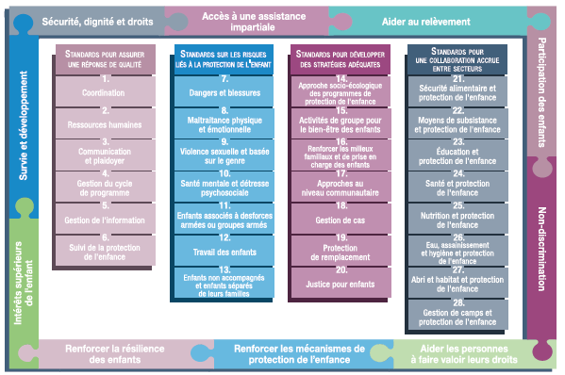
PRESENTATION
Notes:
Voici une présentation de la structure des SMPE : il y a 28 Standards répartis en quatre piliers, et les 10 principes de la protection de l’enfance dans l’action humanitaire y sont intégrés.
Vous trouverez cette présentation à la fin des SMPE. Elle permet de trouver rapidement le ou les sujets qui vous intéressent dans le guide. »
Cette présentation se concentre sur le Pilier 1 : Standards pour assurer une réponse de qualité

Slide 4
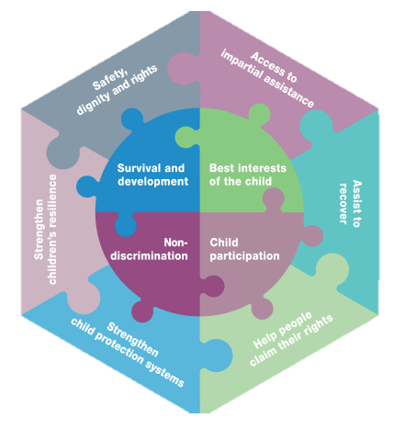
Intro générale au Standard 17
Stratégies, approches et interventions clé
Prévention et réponse pour la PE
Initiatives, structures, processus et réseaux dirigés et organisés par les membres de la communauté, y compris les enfants
Soutenir les droits, la sécurité, le développement, le bien-être et la participation des enfants
Compréhension approfondie du contexte & cartographie des facteurs de risques et des capacités des communautés
-> Soutenir les pratiques positives
-> Influencer un changement des pratiques qui représentent un risque.
Notes:
Ce Standard fait partie du pilier 3 des SMPE, qui est axé sur les Standards qui visent à renforcer des stratégies, approches et interventions adaptées pour prévenir les risques liés à la protection de l’enfance présentés dans le pilier 2. Sa structure repose sur le modèle socioécologique, et il est aligné sur le kit INSPIRE, le cas échéant, et s’appuie sur ses stratégies fondées sur des données probantes pour prévenir la violence envers les enfants, d’où l’ICÔNE dans l’angle. Le kit INSPIRE a un objectif similaire : des stratégies fondées sur des données probantes pour prévenir la violence envers les enfants. Vous trouverez plus d’informations sur les stratégies INSPIRE à l’adresse suivante : http://inspire-strategies.org/.
DEF: Les approches au niveau communautaire qui aident les membres de la communauté à protéger les enfants et à garantir leur droit à un développement sain. Les acteurs humanitaires doivent chercher à comprendre les capacités existantes dans la communauté qui promeuvent /soutiennent les droits, la sécurité, le développement, le bien-être et la participation des enfants. Il s’agit notamment les initiatives, les structures, les processus et les réseaux dirigés et organisés par les membres de la communauté, y compris les enfants. Les approches au niveau communautaire exigent:
Une compréhension approfondie du contexte;
Une compréhension et une priorisation des besoins;
Une compréhension des pratiques existantes.
-> Les acteurs humanitaires s’appuient souvent sur des approches verticales mises en oeuvre dans la communauté mais ne provenant pas de la communauté.
Les communautés jouent un rôle important dans la prévention et la réponse aux risques auxquels sont confrontés les enfants et les adolescents dans des contextes humanitaires. Les communautés s'organisent de plusieurs manières pour protéger les enfants, y compris les adolescents qui sont à risque, mais leur capacité peut être affaiblie dans les contextes d'urgence, en particulier lors des déplacements. Nous devons éviter le modèle « taille unique » et nous fier plutôt à une analyse approfondie et à une cartographie du contexte.
L'objectif est de renforcer et de soutenir les pratiques qui soutiennent la protection des enfants et d’influencer un changement des pratiques qui représentent un risque.
Icône : s’appuie sur et se rattache à la stratégie INSPIRE : Normes et valeurs
Ce standard doit être lu avec les standards suivants: Principes et Standard 14: Appliquer une approche socio-écologique dans les programmes pour la protection de l’enfance.

Slide 5
“Les enfants vivent dans des communautés qui favorisent leur bien-être et préviennent les abus, la négligence, l’exploitation et la violence envers les enfants avant, pendant et après les crises humanitaires.”
Capacités, interventions et facteurs de risque existants en PE
Établir des relations de collaboration
Processus dirigés par la communauté et appropriation
Soutenir les liens communautaires avec le système formel
Que signifie « communauté » pour vous ?
Notes:
Le Standard 17 énonce exactement ce qui suit: “Les enfants vivent dans des communautés qui favorisent leur bien-être et préviennent les abus, la négligence, l’exploitation et la violence envers les enfants avant, pendant et après les crises humanitaires.”
Sujet de discussion: Que signifie « communauté » pour vous ?
Discuter des conceptions et de la compréhension locales et contextualisées de ‘communauté’. Si nécessaire, complétez les réponses avec les éléments suivants
-> L'Alliance dispose d'une ressource fournissant une liste de termes communs à la protection de l'enfance à base communautaire (CBCP) - termes connexes et leurs définitions -, dans le but de montrer l'évolution des définitions autour de la CBCP. Les termes incluent:
basé sur la communauté
protection de l'enfance à base communautaire
Initié par la communauté
système formel de protection de l'enfance
système informel de protection de l'enfance
structures familiales et d’acceuil
personnel de la protection de l'enfance
Dans cette ressource, nous pouvons lire que la communauté est définie géographiquement, mettant l'accent sur un groupe de personnes en interaction vivant à proximité dans un endroit particulier tel qu'un village ou un quartier urbain. Se compose souvent de plusieurs sous-groupes qui diffèrent selon la religion, le statut socio-économique et l'origine ethnique, et certains groupes peuvent exercer beaucoup plus de pouvoir et d'influence que d'autres
Pour en savoir plus: https://alliancecpha.org/en/system/tdf/library/attachments/terminology_and_definitions_reference_list_lowres_0.pdf?file=1&type=node&id=33504
Nous devons prendre en compte les normes et attitudes sociales qui soutiennent ou affaiblissent la protection de l'enfance, ainsi que les capacités, les interventions et les facteurs de risque existants en matière de protection de l'enfance, pour développer des stratégies de changement du comportement qui minimisent les risques et traitent (a) des normes sociales négatives en matière de relations de pouvoir et de genre et (b) des pratiques communautaires préjudiciables aux enfants.
Établir des relations de collaboration (organisations locales de la société civile, chefs religieux et traditionnels et autres membres influents de la communauté) pour surveiller et soutenir les enfants et les familles à risque.
Les organismes externes devraient éviter de mettre en place des processus, des concepts, des structures ou des groupes inhabituels qui pourraient affaiblir les ressources existantes et introduire des approches non durables et insensibles à la culture, et devraient plutôt s'appuyer sur les ressources communautaires et l'engagement avec les enfants. Les approches communautaires sont plus efficaces et durables lorsque les communautés les considèrent comme un moyen de s'acquitter de leur responsabilité collective envers les enfants.
Le cas échéant, il faut soutenir les liens communautaires avec les systèmes formels de protection de l'enfance et de l'adolescence (police, travailleurs sociaux et de la santé, services de protection de l'enfance, services éducatifs, services de santé sexuelle et reproductive, système de justice pour mineurs, services de justice pour mineurs, services d'éducation, services de santé sexuelle et reproductive , services de santé mentale, etc.)

Slide 6
Collaboration avec les communautés
Prioriser ses préoccupations;
Proposer des solutions;
Mobiliser des ressources.
Promouvoir des approches sensibles à la culture
Représentation & intégration
Ressources financières ou matérielles
Renforcement des capacités
Notes:
Les organisations devraient collaborer avec divers membres de la communauté et prendre le temps nécessaire pour permettre à la communauté de:
Prioriser ses préoccupations;
Proposer des solutions;
Mobiliser des ressources.
Nous devons promouvoir des approches sensibles à la culture et qui s’alignent sur les normes internationales juridiques et relatives aux droits de l’homme.
Représentation & intégration:
Les agences externes doivent comprendre la dynamique locale autour de la participation des enfants dans les processus communautaires afin de prévenir des risques potentiels et de faciliter une participation sûre, volontaire et significative des enfants. La participation doit prendre en compte et être sensible aux droits de tous les enfants exposés aux risques de discrimination.
S’assurer qu’aucun préjudice ne soit fait à une personne ou à un groupe, en particulier ceux les plus exposés aux risques de discrimination
Il faut réfléchir à la manière de prendre en compte les réfugiés, les personnes déplacées à l'intérieur du pays, les apatrides ou d'autres non-ressortissants et référer les enfants à risque vers la gestion de cas [→ icônes des réfugiés et de gestion des cas]
Il a été démontré qu’injecter des sommes importantes de ressources financières ou matérielles (y compris les paiements aux individus participant aux activités) peut affaiblir l’appropriation communautaire et limiter sa durabilité. Des exceptions peuvent être faites pour des soutiens limités (tels que des cartes téléphoniques, les cahiers, les rafraîchissements ou les uniformes), qui sont donnés en échange de l’exécution des responsabilités convenues. Il peut être utile d’envisager un soutien financier à des initiatives communautaires globales plutôt que de financer des personnes.
Le renforcement des capacités devrait être inclusif, accessible et adapté à la culture, au développement, à l’âge et au sexe. Nous devons utiliser des méthodes participatives pour tirer parti de la compréhension locale des concepts de protection de l’enfance et assurer une véritable inclusion. Il faut aussi inclure des représentants divers, pas seulement les membres les plus puissants ou les plus influents de la communauté.

Slide 7
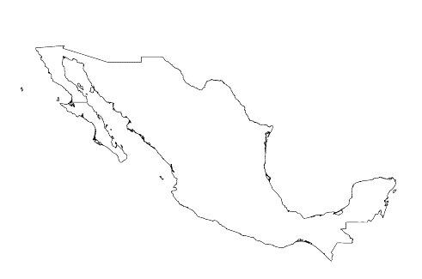
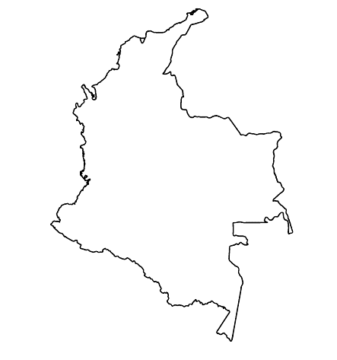
Exemples de la Région
[NOM DU PAYS]
Ajoutez une courte phrase d'introduction sur un programme / projet spécifique en utilisant le Standard X
Ajouter le nom des organisations
Ajouter des messages/chiffres clés
[NOM DU PAYS]
Ajoutez une courte phrase d'introduction sur un programme / projet spécifique en utilisant le Standard X
Ajouter le nom des organisations
Ajouter des messages/chiffres clés
[NOM DU PAYS]
Ajoutez une courte phrase d'introduction sur un programme / projet spécifique en utilisant le Standard X
Ajouter le nom des organisations
Ajouter des messages/chiffres clés
Notes:
En fonction du temps dont vous disposez, réfléchissez à ajouter ici des exemples de la région, du pays ou de l’intervention en lien avec le programme qui respecte les SMPE.
Il peut s’agir de la version préliminaire d’une diapositive que vous pouvez modifier ou supprimer au besoin.
Pour chaque exemple, vous pouvez ajouter :
Une image/une carte/un drapeau du pays/de la région en question ;
Une phrase de présentation brève, concise et fondamentale sur le programme/projet spécifique qui utilise le pilier 3 ;
Le nom des organisations et des partenaires engagés dans le programme/projet ;
Des enseignements pratiques tirés, des actions clés, un message ou des chiffres qui susciteront l’intérêt de votre audience.
Autre option, si vous avez un temps de formation plus long (et aussi en fonction de l'audience que vous avez), cette diapositive peut être complétée de manière interactive pendant la session. Dans ce cas, vous pourriez :
diviser les groupes en 2 ou 3 petits groupes,
Accordez-leur 15 à 20 minutes pour préparer une courte présentation d'un exemple de région/pays/réponse dont la programmation soit conforme aux Standards
En plénière, demandez aux groupes de présenter leurs exemples et de discuter/comparer les enseignements tirés d'eux. S
Si vous penser envoyer ces diapositives aux participants après la formation, vous pouvez compléter cette diapositive pour conserver une trace du contenu des présentations.
ASTUCE : Vous pouvez utiliser https://thenounproject.com/ pour obtenir des cartes de ce type.

Slide 8
Vous avez besoin de plus que la version papier?
Sur le site de l’Alliance
Version PDF
Briefing & Pack de mise en œuvre
Résumé de 25 pages
Cours en ligne
YouTube videos
Une galerie de standards illustrés
👉 www.AllianceCPHA.org
Sur le site du Partenariat pour les normes humanitaires
HSP Applications pour telephones et tablettes
👉 www.HumanitarianStandardsPartnership.org
Notes:
[Facilitateurs - si vous pouvez projeter à partir d'internet, alors nous vous suggérons de diriger les gens là-bas et de leur montrer].
Site de l’Alliance.
Le fichier PDF & tout le matériel disponible peut être téléchargé si les gens veulent imprimer seulement des parties du CPMS, sur le site de l'Alliance
Le dossier d'information " Introduction au CPMS " contient ce PPT et des notes de facilitation, ainsi que le document d'introduction de 2 pages.
Un résumé : Avec seulement 32 pages, il s'agit d'un document très général qui peut être utilisé pour introduire l'idée de normes minimales ou pour lancer des discussions sur la protection de l'enfance avec des collègues du gouvernement ou d'autres humanitaires sans les submerger avec l'énorme manuel.
Découvrez notre cours en ligne gratuit sur la CPMS, qui comprend une série de modules.
Vidéos sur la chaîne Youtube de l'Alliance
Une galerie de Standards illustrés
HSP:
1. Manuel en ligne
2. L'application du Partenariat pour les Standards Humanitaires
- C'est la deuxième application la plus populaire sur ce site après Sphère.
DEMANDER : Quelles devraient être nos prochaines étapes en tant qu'équipe/agence/individu ?
(par exemple, vous pouvez prévoir une réunion plus longue pour assimiler les changements et créer un plan ; ou demander à des collègues de présenter certaines normes nouvelles/révisées et leurs implications pour le programme ; ou mettre en place une formation ou demander à la direction générale une réunion pour discuter de la responsabilité envers les enfants, etc).
[Facilitateurs - Exemplaires imprimés - l'Alliance mondiale dispose d'un petit stock du manuel et du résumé à Genève ; cependant, les pays et les régions sont encouragés à imprimer et à gérer leurs propres exemplaires localement. En général, cela se fait par le biais de la structure de coordination inter-agences. Sur demande, l'Alliance peut partager un PDF prêt à imprimer].
Merci beaucoup de vous être réunis et d'avoir commencé à explorer le CPMS. J'assurerai le suivi des prochaines étapes dont nous avons discuté. Et c'est là l'essentiel - le CPMS est un cadeau qui ne cesse de donner à chaque fois que vous l'ouvrez !

